Slide 1



UNIVERSIDAD AUTÓNOMA DEL ESTADO DE MÉXICO
FACULTAD DE ENFERMERÍA Y OBSTETRICIA
Tanatología y pérdidas
Tipos de pérdidas

Slide 2
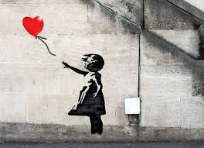
El tema de las pérdidas es interesante y actual.
En la vida son inevitables, presentes y recurrentes constantemente.
La palabra pérdida en el tema de la tanatología invariablemente lleva a pensar en duelo por muerte,
generalmente por la ausencia de un ser querido,
hecho devastador que transforma y aniquila.

Slide 3
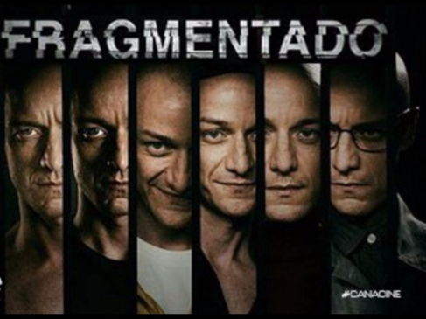
La sociedad actual con su prisa y competencias ha llevado a desarrollar la cultura de lo ‘’light’’ rapidito, lo que sigue...
Situación que no permite vivir plenamente en el aquí y el ahora, vivimos como fragmentados, sin permitir el contacto y el acercamiento…
Pretendiendo, acumulando y enfocando la energía en obtener cosas materiales, éxito aprobación social y aceptación.

Slide 4
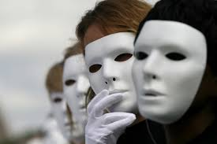
Utilizando máscaras que nos terminamos por creer, ansiando tener en lugar de ser.
Todo esto evita reconocer sentimientos y emociones, producto muchas de ellas de las pérdidas que se han sufrido a lo largo de la vida.

Slide 5

Definición de pérdida
La pérdida es la carencia o privación de lo que se poseía.
Etimología: Del latín tardío perdĭta pérdida.
El vocablo latino perdĭta se transformó, en nuestra lengua, en pérdida.

Slide 6

Economía y finanzas: las pérdidas suponen un cambio negativo en los fondos o recursos.
Salud: Diversas enfermedades o trastornos están relacionados con pérdidas de facultades y capacidades.
Tanatología: Pérdida se asocia con ganancia.

Slide 7
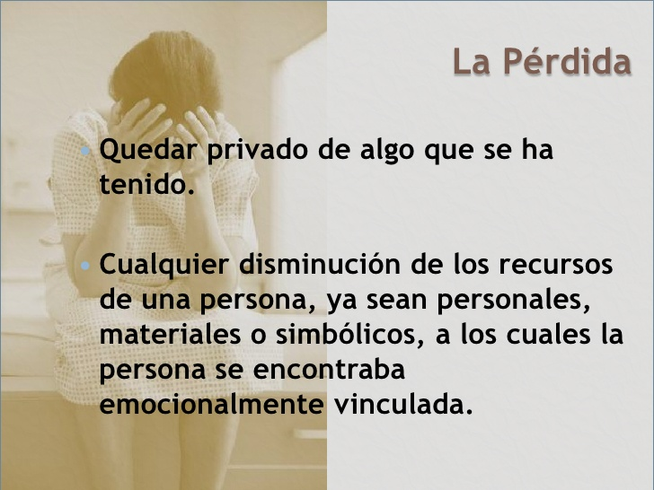

Slide 8
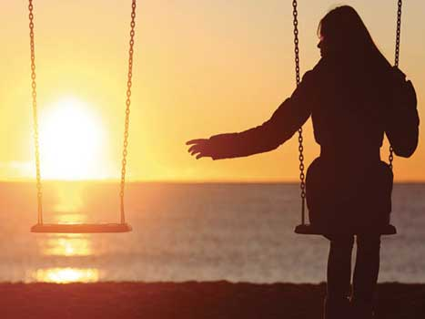
El concepto se emplea para nombrar a la falta o ausencia de algo que se tenía.

Slide 9
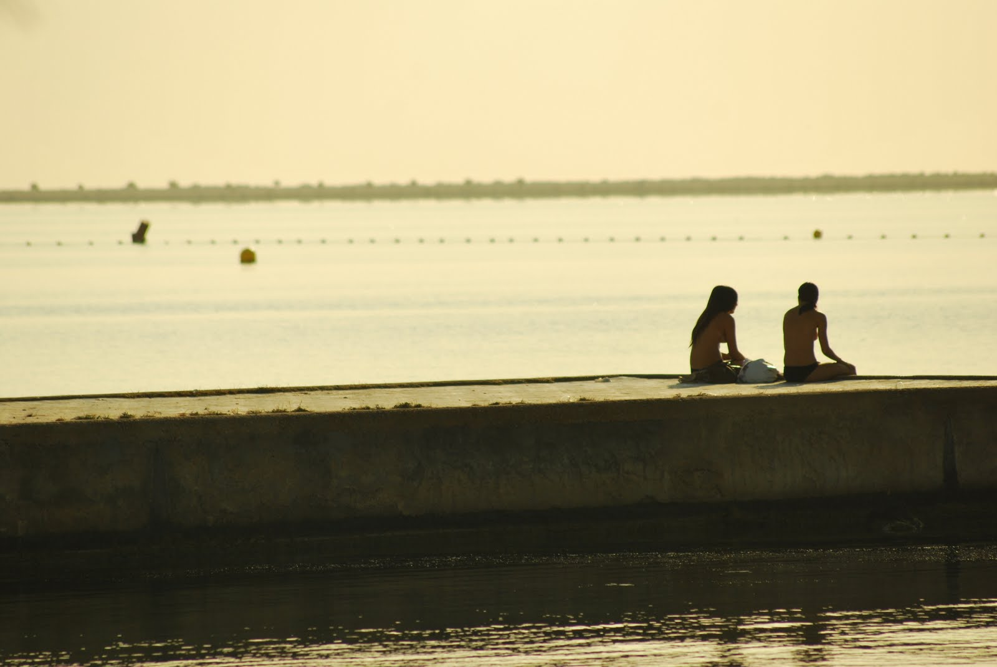
Cuando una persona dispone de una cosa y luego la pierde, podrá decirse que sufrió una pérdida.
Para perder algo, primero hay que tenerlo, ya sea física o simbólicamente.
No se puede perder aquello que nunca se tuvo.

Slide 10

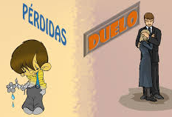
PÉRDIDAS
Evento inevitable
en la vida
de los seres humanos.
Todos tenemos que pasar por experiencias difíciles.

Slide 11

la vida es un constante fluir de experiencias, emociones y necesidades a las cuales hay que ir adaptándonos.
La vida está marcada por pérdidas,
lo que fue, ya lo tuve y es lo que determina lo que soy ahora.

Slide 12
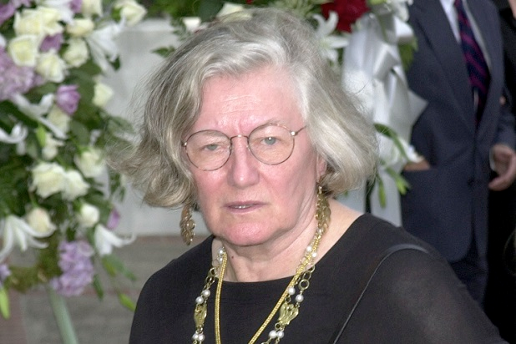

O Conor, Nancy. (2007). Déjalos Ir Con Amor.
la muerte y la separación son dos de las pérdidas más importantes que pueda experimentar una persona.

Slide 13
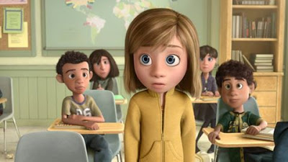
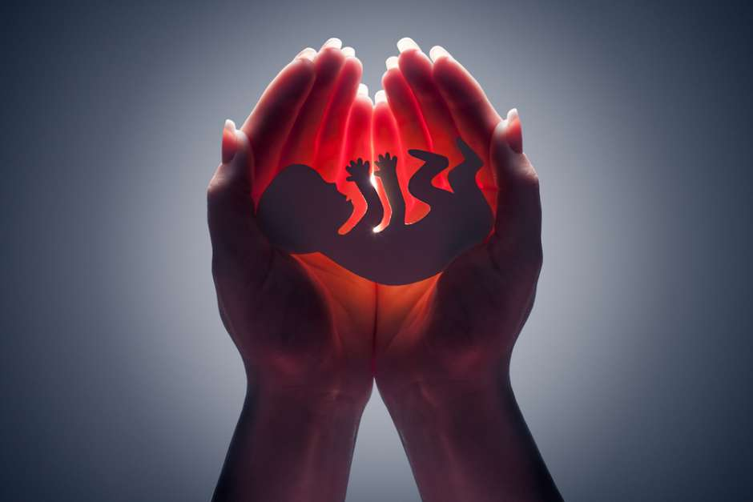

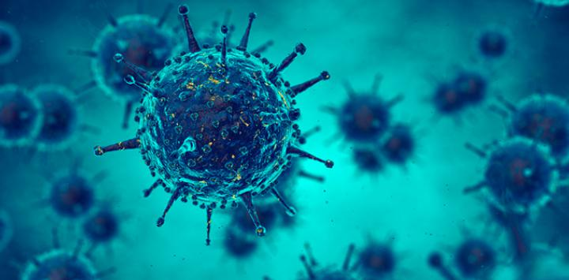
Ejemplos de pérdidas:
Cambio de escuela
Separación de los padres
Puesto de trabajo
Promoción laboral
Ser madre
Muerte de un ser querido
Nuevo domicilio

Slide 14
Más ejemplos:
Muerte de la mascota
Jubilación
Una mutilación
Aborto provocado o natural
El despertar de los sueños y fantasías
El paso de la niñez a la pubertad, a la adolescencia a la edad adulta
Afrontar una grave enfermedad…

Slide 15
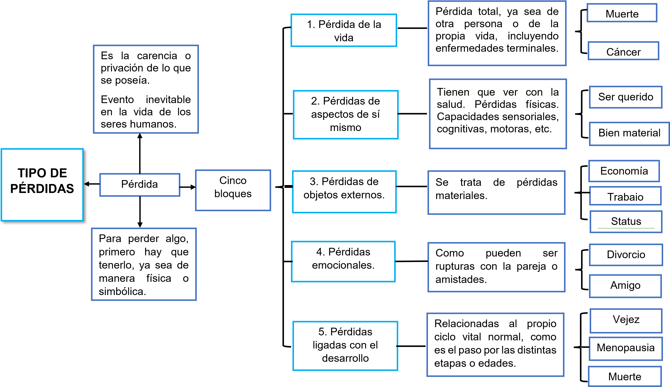
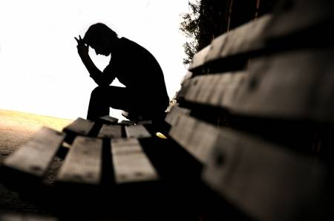

Slide 16

Tantos y tantos cambios que se suceden en la vida
Forman parte de la evolución.
Presentan una gran incertidumbre.
Aún si los cambios se dan por logros.

Slide 17

Todos ellos generan pérdidas y por ende duelo.

Slide 18
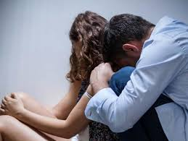
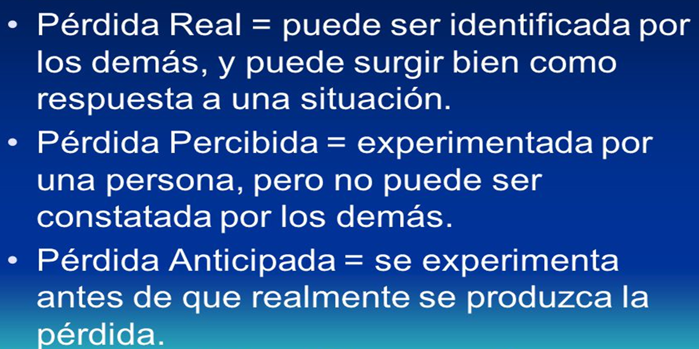
TIPOS DE PÉRDIDAS

Slide 19
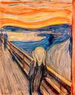



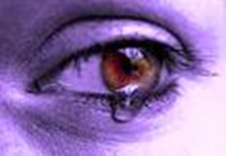
Tranquilidad
Resignación
Depresión
Angustia
Culpa
REACCIONES ANTE LAS PÉRDIDAS

Slide 20


No estamos preparados para los cambios.
No nos han enseñado a procesar
las pérdidas.

Slide 21

Bucay, Jorge. (2001). El camino de la lágrimas.
“… por buenos o astutos que seamos a veces nos toca perder….
por más que nos quieran nuestros padres o nosotros a nuestros hijos no podemos evitar el dolor…
nuestro andar en este mundo es pasajero….
lo que nos hiere no siempre puede ser remediado con besos,
fluir con la vida significa aceptación,
dejar llegar lo que viene y dejar ir lo que se va”

Slide 22

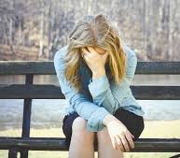
Cuando la pérdida se suscita sentimos un gran dolor y es común que surjan diferentes
sentimientos, emociones y reacciones:
Culpa, Coraje, frustración, Miedo, Tristeza. etc.
Vivimos según nuestra propia personalidad.

Slide 23
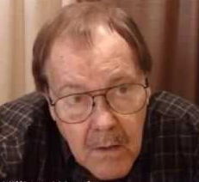

Pérdidas son inevitables
Asumir que existen
‘’No se puede controlar el impacto emocional de la pérdida hasta que no se asume el hecho de que la pérdida se ha producido’’
(Worden, J. William: 1997 p. 27)

Slide 24
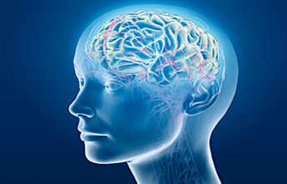
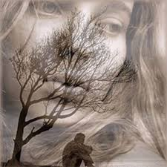
La severidad y devastación de la pérdida dependerá de:
Cercanía que hayamos tenido de las relaciones vínculos y apegos, con las personas u objetos.
Nuestra propia estructura cognitiva
Historia
Formación
Personalidad
Experiencias anteriores
Herramientas con que contemos para afrontar las circunstancias.

Slide 25


Cada pérdida significativa es como si perdiéramos una parte de nosotros.
Causa dolor en mayor o menor grado, dependiendo del grado de liga emocional.

Slide 26

Otra certeza acerca de las pérdidas es:
Fortalecen nuestro carácter
Nos hacen crecer
Son necesarias para nuestra maduración
Nos preparan de alguna manera para andar el camino
Para lo que viene…

Slide 27

(Bucay, Jorge. (2001: 53). El Camino De Las Lágrimas.
‘’Es horrible admitir que cada pérdida conlleva una ganancia.
Que cada dolor frente a una pérdida terminará necesariamente con un rédito para mí.
Y, sin embargo, no hay pérdida que no implique una ganancia.
No hay pérdida que no provoque necesariamente un crecimiento personal’’

Slide 28
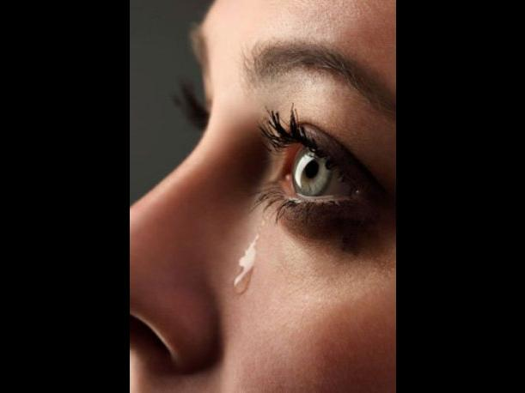
Viorts, Judith. (1990). El Precio De La Vida.
‘’Una consecuencia de las pérdidas es
el duelo, que se inicia ante el
conocimiento de la misma’’

Slide 29
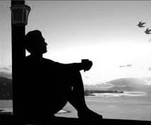
Bucay, Jorge. (2001). El Camino De Las Lágrimas.
“El DUELO es el doloroso proceso normal de elaboración de una pérdida, tendiente a la adaptación y armonización de nuestra situación interna y externa frente a una nueva realidad’’

Slide 30
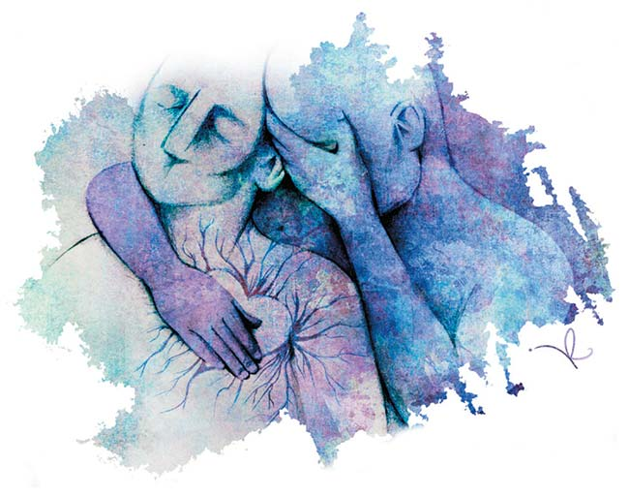
Después de sufrir una pérdida es necesario elaborar el duelo, adaptarnos a la pérdida.
Existen tareas para llevar a cabo el proceso del duelo, que se necesitan realizar para restablecer el equilibrio y completar el proceso del duelo.
De manera similar a la teoría de la evolución, si no se cubren cada una de las etapas del desarrollo, se verán afectadas las siguientes perjudicando su adaptación.

Slide 31
Bucay, Jorge. (2001). El Camino De Las Lágrimas.
‘’Todas las situaciones requieren de
una elaboración y cada pérdida por
pequeña que sea la requiere e implica dolor y trabajo.
‘’Un dolor que duele y un trabajo que hay que hacer, no sucede solo. ’’

Slide 32
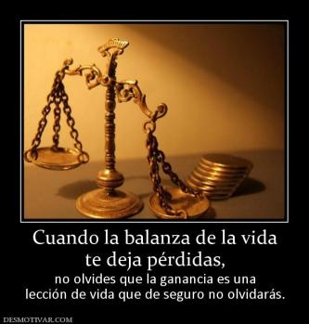

Slide 33
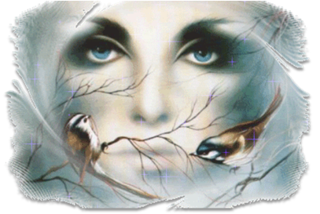






Fuentes de consulta:

